Slide 1
Астафьев В.П.
«Конь с розовой гривой»
Автор урока:
Головина Т.А.

Slide 2
Виктор Петрович Астафьев
Виктор Петрович Астафьев (1924-2001г) — выдающийся советский и российский писатель.
Виктор Петрович Астафьев является автором таких произведений как «Конь с розовой гривой», «Васюткино озеро», «Царь-рыба» и многих других.

Slide 3
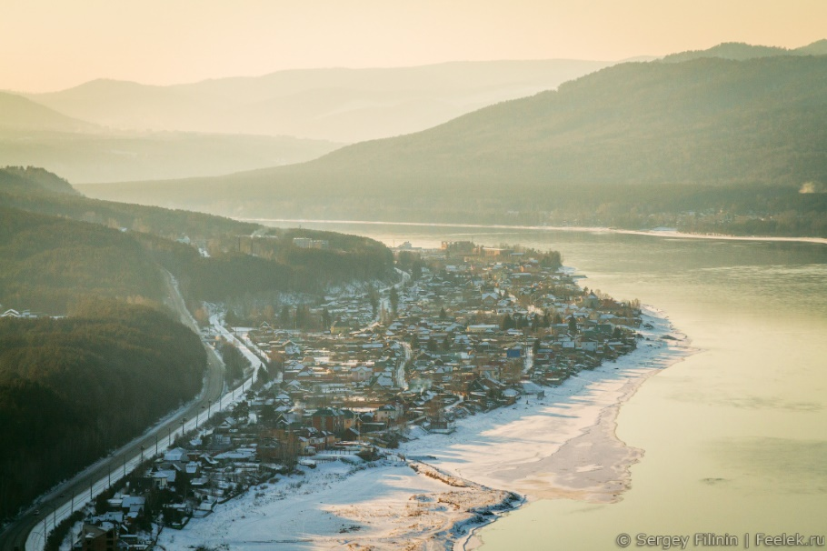
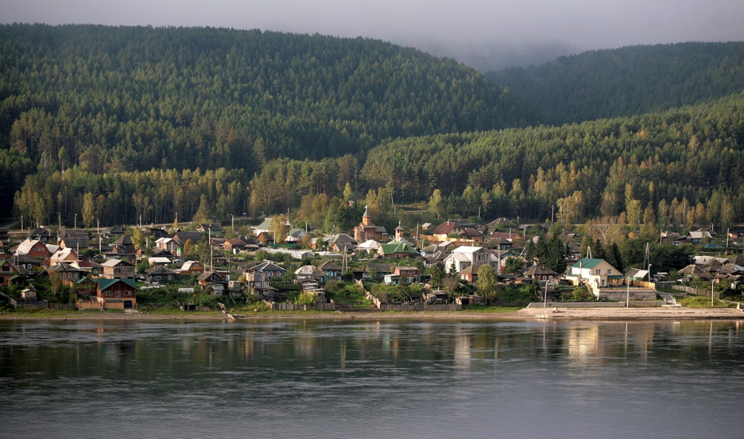
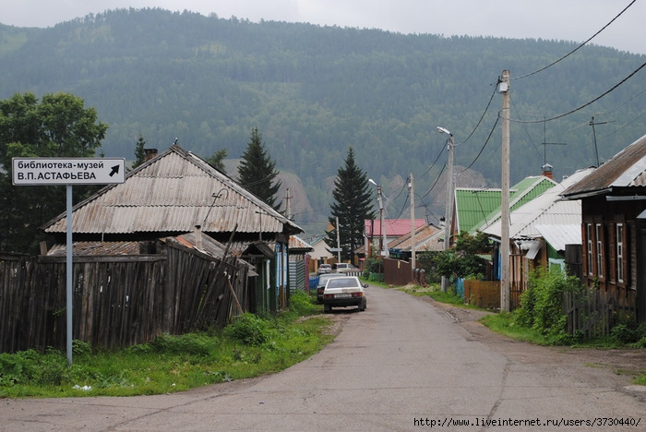
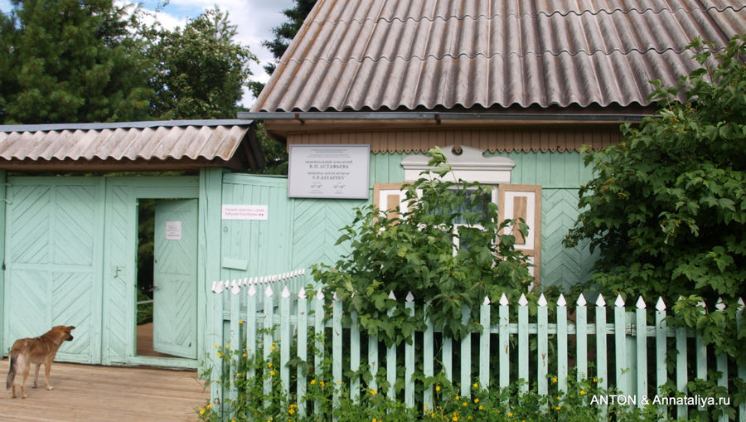
Село Овсянка

Slide 4
Семья и друзья
Виктор Астафьев и его родители, 1931г.
Виктор Астафьев среди детдомовцев (с книгой в руках).

Slide 5
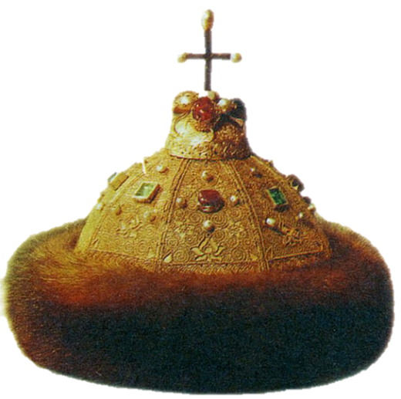
Словарная работа
Запишите в тетради слова дебют и реликвия и объясните их значение.
Дебют – первое появление деятеля искусства на публике.
Реликвия – свято хранимая, почитаемая вещь, связанная с историческими или религиозными событиями прошлого.

Slide 6
«Конь с розовой гривой»
Это произведение автобиографично.
Рассказ «Конь с розовой гривой» — это воспоминание о том, что с ним случилось в детстве, когда он жил с бабушкой и дедушкой.

Slide 7
«Конь с розовой гривой»
Иллюстрации к рассказу «Конь с розовой гривой»

Slide 8
Кроссворд
1. Как называла Левонтьиха бабушку?
2. Как называлось село, в котором жил герой рассказа?
3. Что рвали дети в чужом огороде?
4. Берестяная корзина с тугой крышкой.
Где уснул герой, боясь зайти в дом?
Ягода, которую собирали дети.
 |  | ¹
 |  |  |  | ²
 |  |  |  | ³
⁴
 | ⁵
 |  |  | ⁶
 | ⁷
7. Пойманная ребятами рыба.

Slide 9
Кроссворд
1. Как называла Левонтьиха бабушку?
2. Как называлось село, в котором жил герой рассказа?
3. Что рвали дети в чужом огороде?
4. Берестяная корзина с тугой крышкой
Где уснул герой, боясь зайти в дом?
Ягода, которую собирали дети
К У М А
О В С Я Н К А
Л У К
Т У Е С О К
К Л А Д О В К А
З Е М Л Я Н И К А
Е Л Е Ц
7. Пойманная ребятами рыба

Slide 10
Спасибо за внимание!

